Slide 1
DUST OF CHANGE
por DetIEEEctados

Slide 2





Nosso Time
Allan Henrique Kamimura Engenharia Aeronáutica
DetIEEEctados
Gustavo Henrique Brunelli Ciência de Computação
Letícia de Oliveira Engenharia Ambiental
Rafaela Cristina Bull Engenharia de Computação

Slide 3
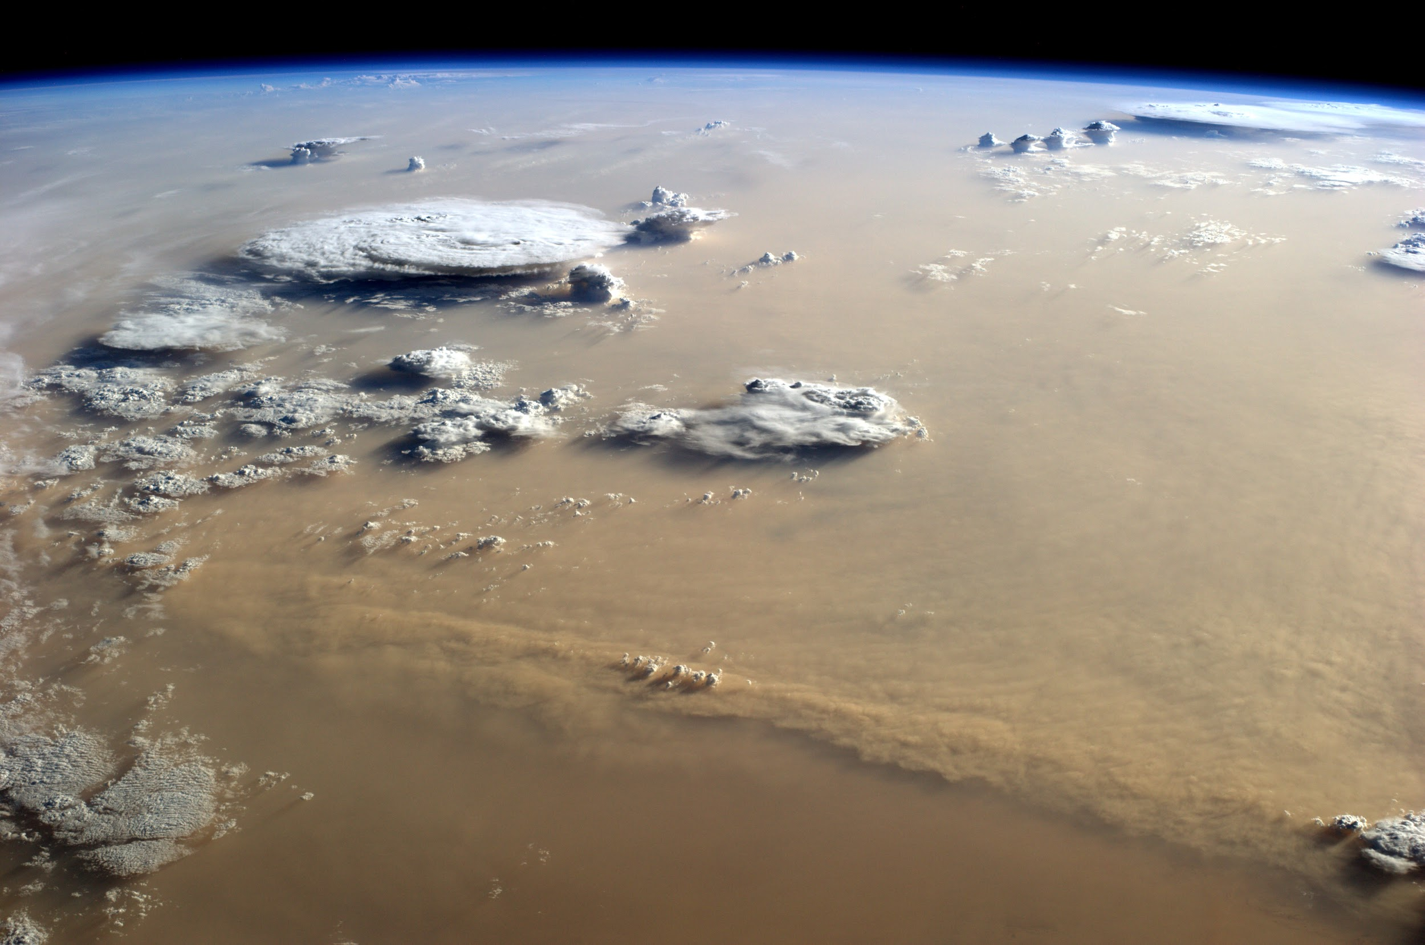
OBJETIVOS
Treinar uma I.A. que reconheça um fenômeno e preveja seus impactos.
Criar uma interface amigável que forneça as informações sobre o fenômeno.
Alertar o usuário sobre possíveis perigos e formas de se preparar

Slide 4
Detectar sua aproximação e alertar a população.
O desafio:
Detecção automatizada de perigos
Capa de ar Saariana
Quais as consequências?
Como amenizar?
Criar um modelo de aprendizado de máquina que detecte um fenômeno específico.
Problemas respiratórios
Pontos positivos
Pontos negativos
Qual fenômeno?
Os minerais da poeira servem de fertilizante para a floresta amazônica.
Afeta a qualidade do ar na América
Qual o perigo?

Slide 5
A SOLUÇÃO
Otimizador Adam Loss function: binary cross entropy
Dataset: High Latitude Dust (HLD)
Convolutional neural network Arquitetura: U Net
Resultado: Loss: 0.48 Accuracy: 0.78

Slide 6
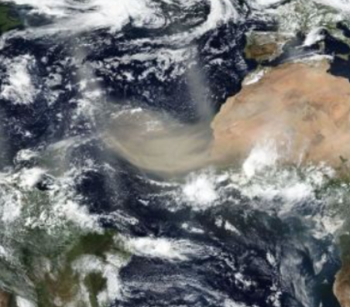
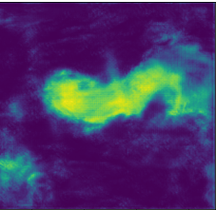
NOSSA
REDE NEURAL
ENTRADA
A imagem de entrada pode ser de uma parte do globo ou total
SAIDA
Na saída obtemos um mapa de calor identificando a nuvem essa informação será processada e adicionada ao mapa.

Slide 7
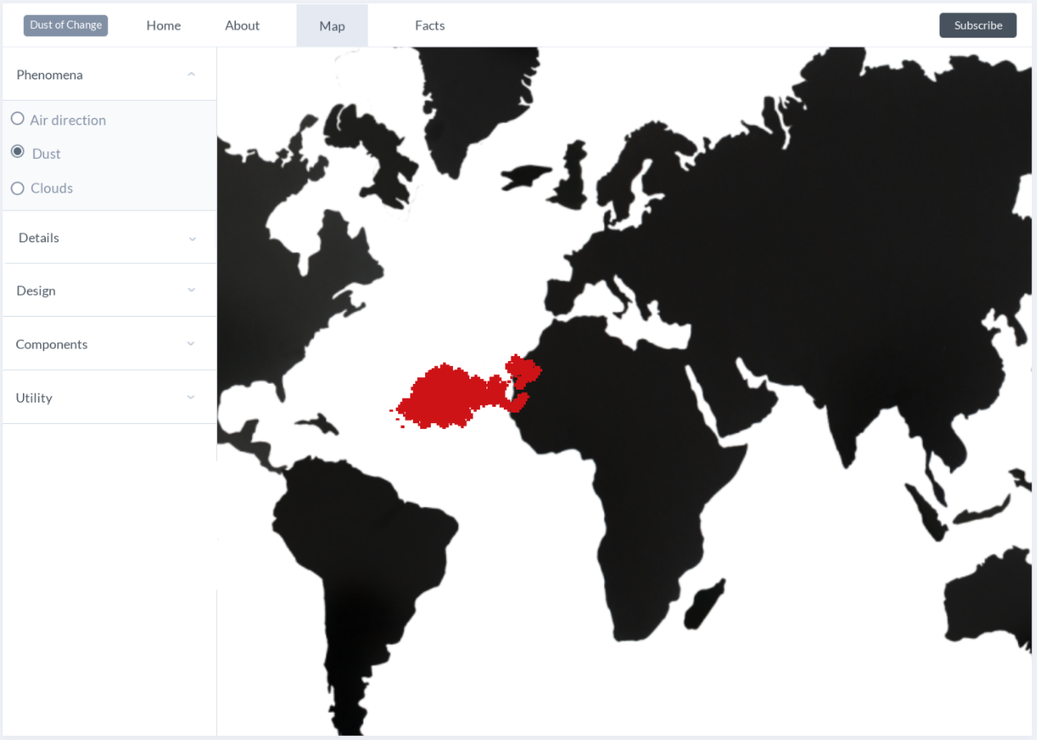
NOSSA
INTERFACE

Slide 8
CRÉDITOS
Template de Slides por Slidesgo
Ícones por Flaticon
Imagens por Nasa

